Slide 1
Ochrana přírody v ČR
Úvod do ekologie a ochrany přírody
Mgr. Martin Musil, jaro 2020
Upravil M. Culek 2025

Slide 2
Ochrana přírody a krajiny v ČR
Integrace v legislativě ČR:
114/1992 Sb. Zákon o ochraně přírody a krajiny
123/2017 Sb. Zákon, kterým se mění zákon č. 114/1992 Sb., o ochraně přírody a krajiny („jde o tzv. Zákon o národních parcích“) – specifikuje pravidla, zonaci, cíle jednotlivých zón.
Návaznost na další zákony (netřeba znát ke zkoušce):
  17/1992 Sb. Zákon o životním prostředí
  334/1992 Sb. Zákon o ochraně zemědělského půdního fondu
  289/1995 Sb. Lesní zákon
  254/2001 Sb. Vodní zákon
  183/2006 Sb. Stavební zákon (+ opakované novely, zhoršující ochr. přírody)
  …
+ Mezinárodní legislativa

Slide 3
Účel zákona 114/1992 Sb.
„Účelem zákona je za účasti příslušných krajů, obcí, vlastníků a správců pozemků
  přispět k udržení a obnově přírodní rovnováhy v krajině
  k ochraně rozmanitostí forem života přírodních hodnot a krás
  k šetrnému hospodaření s přírodními zdroji
a vytvořit v souladu s právem Evropských společenství v České republice soustavu Natura 2000.
Přitom je nutno zohlednit hospodářské, sociální a kulturní potřeby obyvatel a regionální a místní poměry.“
Zdroj: https://www.zakonyprolidi.cz/cs/1992-114

Slide 4
Ochrana přírody a krajiny
Definice v zákoně: „Vymezená péče státu a fyzických i právnických osob o volně žijící živočichy, planě rostoucí rostliny a jejich společenstva, o nerosty, horniny, paleontologické nálezy a geologické celky, péče o ekologické systémy a krajinné celky, jakož i péče o vzhled a přístupnost krajiny“.
Zdroj: https://www.zakonyprolidi.cz/cs/1992-114

Slide 5
Ochrana přírody a krajiny – cíle a nástroje
Ochrana a vytváření ÚSES
Obecná ochrana druhů rostlin a živočichů
Ochrana nerostů (i nalezišť), geolog. a geomorfolog. jevů
Ochrana dřevin rostoucích mimo les
Vytváření a péče o síť zvláště chráněných území
Účast na tvorbě lesních hospodářských plánů
Účast v procesu územního plánování
Účast na ochraně půdního fondu
Vodní hospodaření v krajině
Obnova a vytváření přírodně hodnotných ekosystémů
Ochranou krajiny pro ekologicky vhodné využívání
Zdroj: https://www.zakonyprolidi.cz/cs/1992-114

Slide 6
Obecná ochrana přírody a krajiny
Obecná = týká se nejširších zájmů, celé plochy státu a největšího okruhu subjektů. Ovšem nemůže být tak silná, je diferencovaná podle kvality území:
Ochrana krajiny, rozmanitosti druhů, přírodních hodnot a estetických kvalit přírody a šetrné využívání zdrojů
Obecná ochrana územní, druhů a neživé části přírody a krajiny
Ochrana krajinného rázu – k tomu slouží přírodní parky! (viz slide 15) – to ovšem jsou přesně vymezená území, takže někdy působí na občany zmatečně jako chráněné krajinné oblasti - ty jsou však součástí tzv. zvláštní ochrany přírody. V přírodním parku také v realitě nemusí být příliš přírody, může jíž např. o typickou krajinu Polabí atd.

Slide 7
Územní systém ekologické stability
ÚSES
vzájemně propojený soubor přirozených i přírodě blízkých ekosystémů, které udržují přírodní rovnováhu
Cíle:
  Vytvoření sítě relativně ekologicky stabilních území ovlivňujících příznivě okolní krajinu
  Zachování či znovuobnovení přirozeného genofondu krajiny
  Zachování či podpoření biodiverzity (druhů i společenstev)

Slide 8
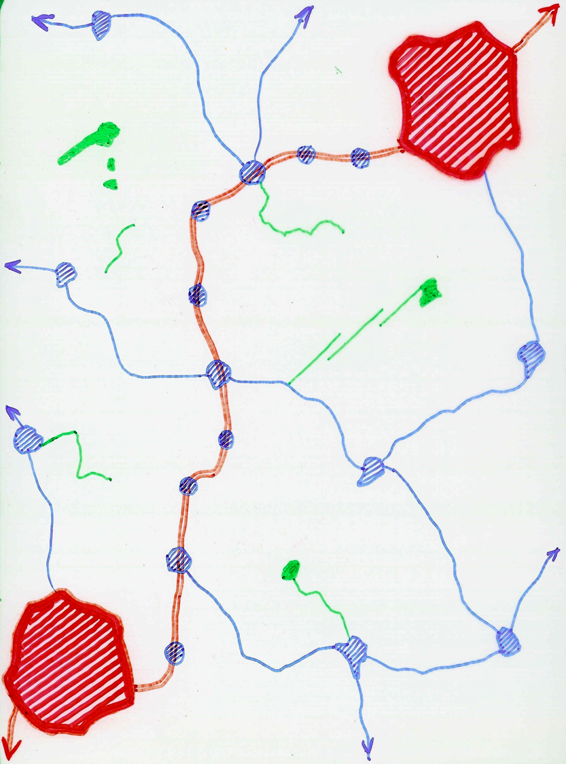
Skladebné součásti ÚSES
Biocentrum
  Umožňuje trvalou existenci přirozeného či přír. blízkého ekosystémů
Biokoridor
  Umožňuje migraci mezi biocentry, ale ne trvalou existenci
Interakční prvek
  Krajinný segment, zprostředkovávající působení ÚSES
  „Dokreslení“ systému, výjimečně nenapojené na hlavní skladební části
Zdroj: RNDr. Milan Kynčl

Slide 9
Úrovně ÚSES
Lokální
  je nepravidelnou sítí skladebných částí, které reprezentují celou škálu reprezentativních skupin typů geobiocénů (STG) dané biochory.
  Zodpovídají obecní úřady ORP III. stupně (tzv. malé okresy)
Regionální
  nepravidelná síť skladebných částí, které reprezentují celou škálu typů biochor v příslušném biogeografickém regionu
  Zodpovídají krajské úřady
Nadregionální
  nepravidelná síť skladebných částí, které reprezentují celou škálu bioregionů a příslušné biogeografické podprovincie
  Zodpovídá Ministerstvo životního prostředí ČR

Slide 10
Limitující hodnoty velikostí ÚSES
BIOCENTRA | minimální výměra
Lokální | 1 - 3 ha (dle typu)
Regionální | 10 - 46 ha (dle typu)
Nadregionální | 1000 ha
BIOKORIDORY | minimální šířka
Lokální | 15-20 m
Regionální | 40 m
Nadregionální | široký pás krajiny, min. 40 m
+ Maximální vzdálenosti biokoridorů mezi biocentry
Zdroj: https://www.mzp.cz/C1257458002F0DC7/cz/vestnik_2017/$FILE/SOTPR_Priloha_Vestnik_Kveten_170609.pdf

Slide 11
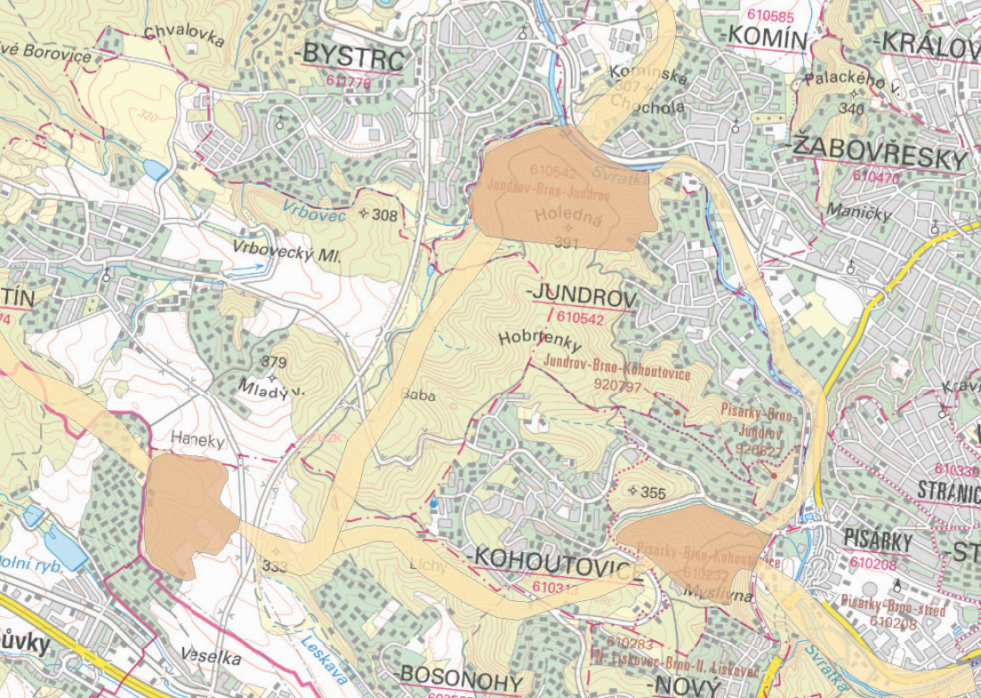
Plán regionálního ÚSES, upřesňuje se v územních plánech
Zdroj: http://webgis.nature.cz/mapomat/;
Mapomat – AOPK ČR, 2012

Slide 12
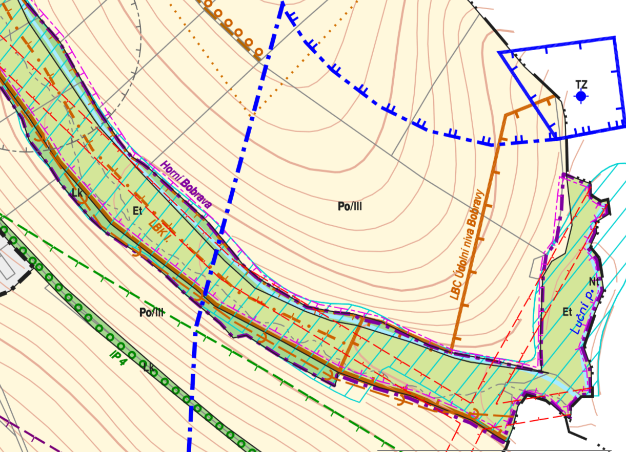
Plán lokálního ÚSES z územního plánu obce
Regionální ÚSES
Zdroj: https://m.rosice.cz/upo-rudka/d-1605/p1=1096 –ÚP obce Rudka

Slide 13
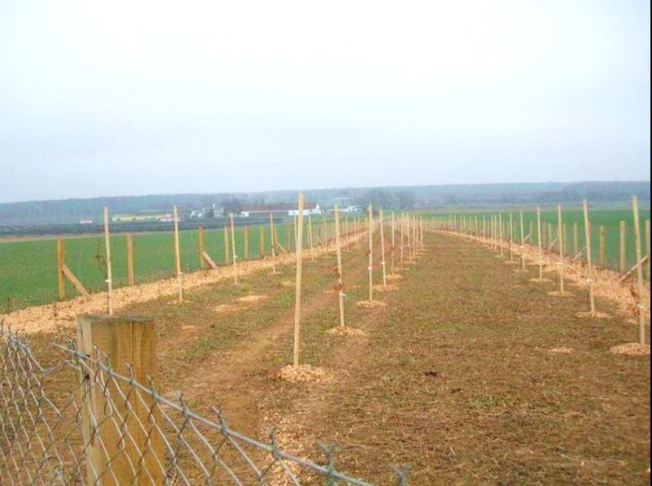
Nově vytvořený biokoridor, tzv. realizovaný
obec Polešovice
Zdroje: https://www.mzp.cz/C1257458002F0DC7/cz/vestnik_2017/$FILE/SOTPR_Priloha_Vestnik_Kveten_170609.pdf - archiv obce Polešovice

Slide 14
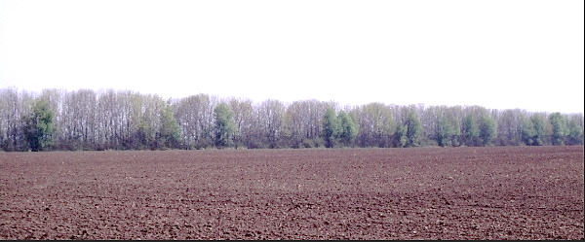
Vytvořený biokoridor
obec Křižanovice u Vyškova, vysazen 1991
Zdroje: http://anigozanthos.biz/wp-content/uploads/2011/06/BK_Kriz1.jpg

Slide 15
Ochrana krajinného rázu
V zákoně 114/1992 Sb., § 12
Ochrana krajinného rázu – typická krajina, souvisí s identitou obyvatel
Krajinný ráz = přírodní, kulturní a historická charakteristika určitého místa či oblasti, je chráněn před činností snižující jeho estetickou a přírodní hodnotu.
Pro činnosti, které by mohly snížit nebo změnit krajinný ráz, je nezbytný souhlas orgánu ochrany přírody.
ALE krajinný ráz se neposuzuje v zastavěném území a v zastavitelných plochách dle územního plánu
Pro ochranu krajinného rázu, kraj. úřad může vyhlásit tzv. Přírodní park
Ochraně krajinného rázu se věnujeme ve 4. ročníku v Hodnocení krajiny

Slide 16
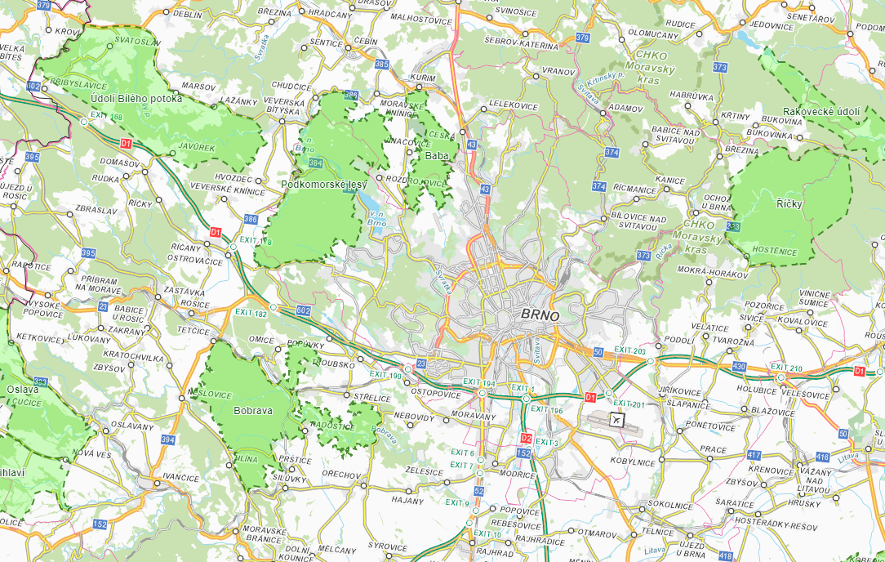
Přírodní parky
Slouží k ochraně krajinného rázu
Často využití proti šíření zástavby (hlavně Praha)
Přírodní parky v okolí Brna
Zdroj: http://jmkgis.maps.arcgis.com/apps/webappviewer/index.html?id=c5112c26e5374151aa18c6730b690b29

Slide 17
Zvláštní ochrana přírody – druhá část zákona: řeší hlavně Zvláště chráněná území
Definice: Území přírodovědecky či esteticky velmi významná nebo jedinečná lze vyhlásit za zvláště chráněná; přitom se stanoví podmínky jejich ochrany
Chráněno ~ 16 % republiky
Velkoplošná zvláště chráněná území:
Národní parky
Chráněné krajinné oblasti
Maloplošná zvláště chráněná území
Národní přírodní rezervace
Přírodní rezervace
Národní přírodní památky
Přírodní památky

Slide 18
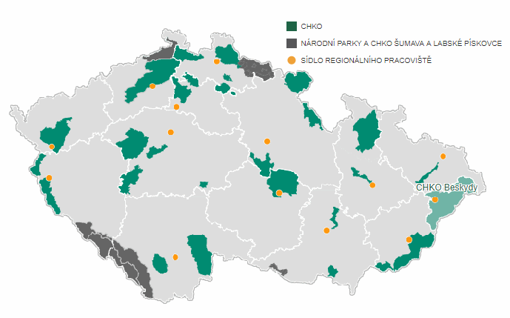
Chráněné krajinné oblasti a národní parky
AGENTURY OCHRANY PŘÍRODY A KRAJINY
V únoru 2025 Poslanecká sněmovna ČR schválila vyhlášení NP Křivoklátsko – je to jádro dosavadní CHKO Křivoklátsko
Zdroj: http://www.ochranaprirody.cz/regionalni-pracoviste/

Slide 19
Národní parky
Vyhlašovány formou zákona (Parlament ČR)
Národní park | Rok vyhlášení | Rozloha v ha
Krkonošský národní park | 1963 | 36 300
Národní park Podyjí | 1991 | 6 300
Národní park Šumava | 1991 | 69 000
Národní park České Švýcarsko Křivoklátsko | 2000 2025 | 7 900 Bude doplněno
Zdroj: http://www.ochranaprirody.cz/uzemni-ochrana/velkoplosna-chranena-uzemi/

Slide 20
Národní parky – projednávají a schvalující se formou zákona v Parlamentu ČR
  Zákon č. 123/2017 Sb. (tzv. o národních parcích) =
  Zákon, kterým se mění zákon č. 114/1992 Sb., o ochraně přírody a krajiny, ve znění pozdějších předpisů:
  Nová pravidla v Národních parcích
    Zachování ochrany přírody a současně posílení vlivu obcí v NP
    Definice ochranných podmínek
    Nová zonace národních parků (4 zóny)
Notes:
4 zóny: zóna přírodní - zóna přírodě blízká - zóna soustředěné péče o přírodu - zóna kulturní krajiny

Slide 21
Chráněné krajinné oblasti – vyhlašuje vláda
Pravidla chování stanovuje zákon 114/1992 Sb.
Zóny s určitými stupni ochrany
AOPK ČR - Správy CHKO
Celkem 26 CHKO
  Nejstarší CHKO Český ráj 1955
  Nejmladší CHKO Brdy 2016 ale:
  v lednu 2025 vláda vyhlásila CHKO Soutok, vstoupí v platnost 1.7.
Brožura AOPK ČR http://www.ochranaprirody.cz/res/archive/300/036902.pdf?seek=1465902980

Slide 22
Maloplošná chráněná území
  Území mimořádných hodnot (reliéf, ekosystémy)
  Národní přírodní rezervace
    Vyhláška MŽP
    109
  Přírodní rezervace
    Krajský úřad
    810
Útvar soustředěných přírodních hodnot (reliéf, výskyt ohrožených druhů, naleziště nerostů)
  Národní přírodní památka
    Vyhláška MŽP
    124
  Přírodní památka
    Krajský úřad
    1556
Zvolna jich přibývá, některé jsou také rozšiřovány

Slide 23
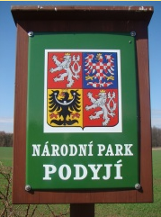
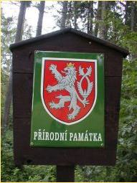
Značení
NP, CHKO, NPR a NPP = tabule s tzv. velkým státním znakem
PP, PR a památné stromy = tabule s tzv. malým státním znakem
Zdroj: https://www.kct-tabor.cz/gymta/ChranenaUzemiCR/ChranenaUzemi.htm

Slide 24
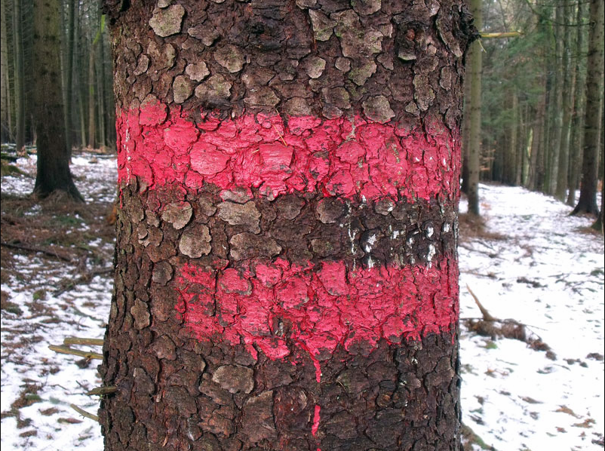
Značení hranice – červené pruhy na stromech či sloupcích
u NPR, NPP, PR, PP a I. zóny NP
Zdroj: https://lesycr.cz/wp-content/uploads/2016/12/znaceni-03_1.jpg/

Slide 25
NATURA 2000
Skládá se ze 2 směrnic EU: O ptácích, O stanovištích
V ČR implementace v zákoně 114/1992
Vyhlašuje vláda
Zodpovídá MŽP, resp. AOPK ČR
Soustava chráněných území Evropského významu
  Evropsky významné lokality (EVL), 1113 v ČR
  Ptačí oblasti, 41 v ČR
  Nepatrně jich přibývá nebo se mohou zvětšit
Nově se v Evropském parlamentu projednává Směrnice o obnově krajiny : Nature restoration law

Slide 26
Památné stromy, zvláště chráněné druhy rostlin, živočichů a nerostů
Památné stromy – ochranná pásma (10 x průměr koruny stromu)
Zvláště chráněné rostliny a živočichové
  ohrožené (krkavec velký, výr velký, užovka obojková, ropucha obecná…)
  silně ohrožené (los evropský, rys ostrovid, čáp černý, koniklec velkokvětý, slepýš křehký)
  kriticky ohrožené (sysel obecný, sokol stěhovavý, kudlanka nábožná)
I nerosty lze vyhlásit za zvláště chráněné

Slide 27
Orgány ochrany přírody
Obecní úřady – řeší jen povolování kácení dřevin, pokud nejsou státem chráněné
Pověřené obecní úřady
Obecní úřady obcí s rozšířenou působností
Krajské úřady
Agentura ochrany přírody a krajiny (pod MŽP), její součástí jsou i Správy chráněných krajinných oblastí
Správy národních parků
Česká inspekce životního prostředí – „policie“ ochrany přírody a ŽP, vyšetřuje.
Ministerstvo životního prostředí – vrcholný orgán, ale někdy pod tlakem celé vlády ČR
Újezdní úřady, Ministerstvo obrany – ve vojenských újezdech (cvičištích)
Zákon 114/1992 definuje jejich pravomoci a povinnosti

Slide 28
Zdroje
https://www.zakonyprolidi.cz
https://www.zakonyprolidi.cz/cs/1992-114
https://www.mzp.cz/cz/obecna_ochrana_prirody_krajiny
http://jmkgis.maps.arcgis.com/apps/webappviewer/index.html?id=c5112c26e5374151aa18c6730b690b29
http://www.ochranaprirody.cz/obecna-ochrana-prirody-a-krajiny/uses/
https://www.mzp.cz/cz/struktura_hierarchie_uses
https://www.mzp.cz/C1257458002F0DC7/cz/vestnik_2017/$FILE/SOTPR_Priloha_Vestnik_Kveten_170609.pdf
https://www.krnap.cz
https://www.kct-tabor.cz/gymta/ChranenaUzemiCR/ChranenaUzemi.htm
http://www.ochranaprirody.cz/uzemni-ochrana/
https://lesycr.cz/casopis-clanek/proc-jsou-na-stromech-ruzne-znacky-a-co-oznacuji/
http://www.nature.cz/natura2000-design3/sub-text.php?id=2102&akce=&ssHledat=

Slide 29
Zdroje obrázků
http://anigozanthos.biz/wp-content/uploads/2011/06/BK_Kriz1.jpg
https://www.mzp.cz/C1257458002F0DC7/cz/vestnik_2017/$FILE/SOTPR_Priloha_Vestnik_Kveten_170609.pdf
http://jmkgis.maps.arcgis.com/apps/webappviewer/index.html?id=c5112c26e5374151aa18c6730b690b29
https://www.kct-tabor.cz/gymta/ChranenaUzemiCR/ChranenaUzemi.htm
https://lesycr.cz/wp-content/uploads/2016/12/znaceni-03_1.jpg

